Slide 1
2025학년도 P실무
프로젝트명: 텍스트어드벤처 토이 게임 만들기
목표: 비선형 내러티브 학습, 게임 형식에 적합한 내러티브 설계 학습, 시나리오 등 글쓰기 작성에 활용할 수 있는 디지털 툴 학습
텍스트어드벤처 일명 선택지 게임, 그래픽이나 애니메이션보다는 텍스트를 중심으로 진행되는 대화형 게임 장르. 이때 유저의 몰입은 서사가 얼마나 흥미롭게 전개되는가로 결정. -> 한국어문학과 학생들의 서사창작능력을 향상하는 데 적절한 프로젝트
게임형식의 내러티브를 비롯 다양한 디지털 도구에 적합한 텍스트 작성 방식을 학습할 필요가 있음.
비선형적 서사> 선형적 서사/ 횡적인 흐름(branching narrative)>종적인 흐름/ 창작자-유저 호환성>1인 창작자
인터랙티브 스토리 제작이 가능한 디지털 툴 twine 사용.
Twine은 프로그래밍 지식이 없어도 간단한 마크다운을 알면 사용 가능, 노드(passage)와 링크로 구성
또한 편집-테스트-플레이-수정이 한 환경에서 순환, 실전 워크플로우를 한 환경에서 체험 가능. 결과물이 html로 생성. 공유, 외부 배포가 모두 간편.
동적인 텍스트에 대한 실험(>정적 텍스트), 서사창작에서 끝나는 것이 아니라 인터랙티브 콘텐츠 생산으로까지 결과물을 내는 프로젝트

Slide 2
P 실무 일정
11/24~30일 : SF선택지 시나리오 완성(이미지, 함수, 디자인 모두 마감), html 제출
12/1~5일: html -> 깃허브에 게시
12/6~11일: 상호평가
12/12일: 우수 창작자 작품 발표
12/1~15일: 외부 심사위원 평가
12/16일: 학생상호평가+외부 심사위원 평가 -> 최종 1인 발표
11/24~28일 상담 일정: 시간 오전 9:30~12:00 (시간 엄수), 가천관 906호 방문
11/24:
11/25:
11/26:
11/27:
11/28:

Slide 3
텍스트어드벤처 토이 게임 심사 기준
서사 완성도(문학적 표현+이야기 흐름+몰입 정도+캐릭터와 배경, 세계관이 설득력있게 묘사되는가) 40점
2. 인터랙티브 구조(선택지의 적절성, 배치, 선택지가 의미있는 분기를 만드는가, 선택행위가 단순한 상호작용이 아니라 서사적 참여를 형성해 내는가, 선택을 통한 독자의 역할에 대한 평가, 엔딩 다양성 등) 40점
3. 트와인 활용도(트와인 기능을 다양하게 활용하고 있는가, 링크, 하이퍼텍스트구조, 이미지 삽입, 함수, 변수, 색상, 레이아웃, 읽기의 편의성, 전체적인 디자인 -> 기술적 실험이 서사를 강화하는 방식으로 작동하는가) 20점

Slide 4
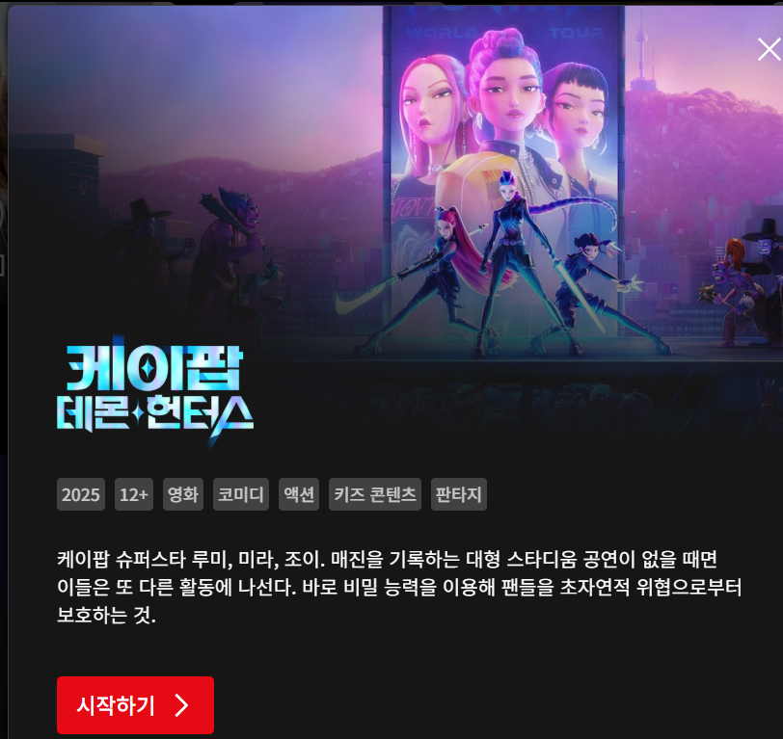
깃허브 게시 메인 화면
예시
light-and-thread/README.md at main · gachon-korean-lit/light-and-thread
여러분이 작성해야 할 것.
제목:
저자: 여러분 이름, 사용한 AI 모두 병기
작성연도, 연령, 장르 등
홍보용 줄거리:
인물소개:

